Slide 1
ELVIS 메뉴
대 메뉴 | 소 메뉴1 | 소 메뉴2 | 비고
오더 | 오더관리 | 오더 리스트 오더 관리
 | JOB 관리 | JOB 리스트 JOB 관리
항공 | Tariff | Air Tariff IATA TarifF Surcharge Tariff
 | House B/L | House B/L 리스트 House B/L 관리
 | Master B/L | Master B/L 리스트 master B/L 관리
 | 기타 | Arrival Notice Correction Advice 리스트 correction Advice 관리 B/L 마감 Master Stock 관리 Cass Sales List 견적서 리스트 견적서 관리
해운 | Tariff | Sea Tariff
 | House B/L | House B/L 리스트 House B/L 관리
 | Co-load B/L | Co-load B/L 리스트 Co-load B/L 관리
 | 기타 | 해운 Notice C/A 리스트 C/A 관리 B/L 마감 선박 스케줄 관리 ISF(10+2)

Slide 2
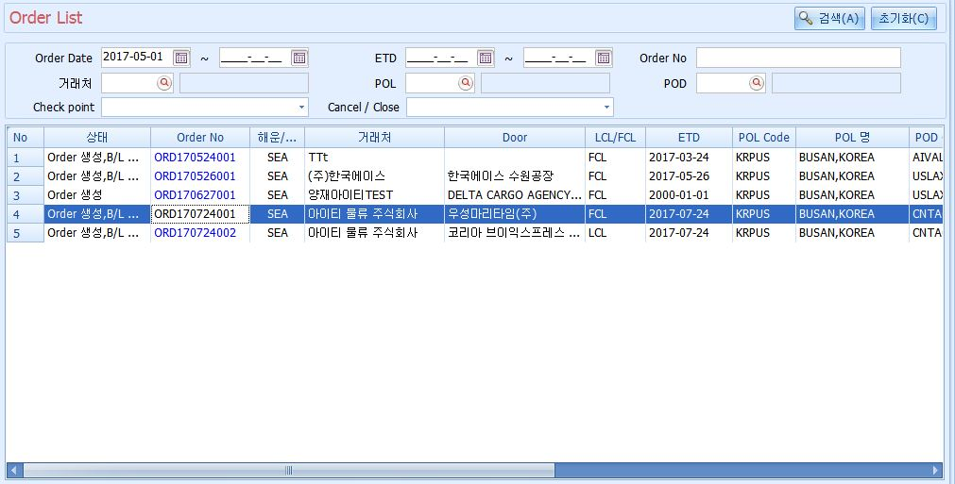
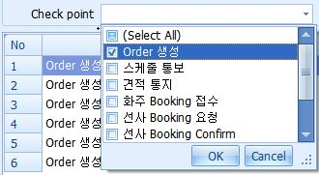
오더 – 오더 리스트
오더 리스트를 조회한다.
1. Order Date : 오더의 등록일 기간 입력한다.
2. 거래처 : 오더를 받은 거래처를 입력한다.
3. Check point : 조회 하고자 하는 Check point의 항목을 멀티 체크 한다.
4. ETD : ETD를 입력한다.
5. POL : 선적항구코드를 입력한다.
6. Cancel/Close : 취소 된 오더나 마감 된 오더 건을 조회 할 경우 조건을 지정한다.
7. Order No : Order No를 입력한다.
8. POD : 도착항구코드를 입력한다.
[기본설명]
HB/L로 진행 되기 전, 화주로부터 받은 오더를 조회 한다.
Check point를 지정하여 해당 Check point에 체크 되어 있는 건만 조회 할 수 있다.

Slide 3
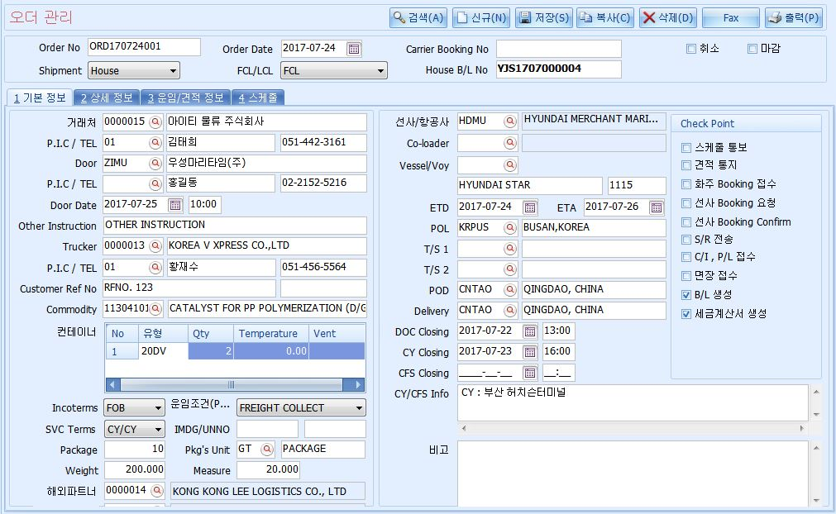

오더 – 오더 관리
오더를 등록한다.
1. Order No : 저장 버튼 클릭 시 자동생성 된다.
2. Shipment : House/Direct 구분을 선택한다.
3. FCL/LCL : 화물의 FCL/LCL을 선택한다.
4. Carrier Booking No : 선사 부킹 번호를 입력한다. 5. House B/L No : 해당 오더가 HB/L로 이관 되었을 경우 생성 된 HB/L번호가 표시된다. 6. 취소 / 마감 : 해당 오더가 취소 되거나 마감 되었을 경우 체크한다.
[기본정보]
1. 거래처 : 오더를 요청 한 거래처를 등록한다.
2. P.I.C/TEL : 거래처 담당자와 전화번호를 입력한다.
3. Door : 화물의 픽업지로 화주 공장 혹은 화주가 지정 한 장소를 입력한다.
3. Door P.I.C/TEL : Door장소의 담당자와 전화번호를 입력한다.
4. Door Date : 화물 픽업 날짜와 시간을 입력한다.
5. Other Information : 기타 정보를 입력한다.
6. Commodity : 상품의 종류를 입력한다.
[기본설명]
B/L로 진행 되기 전, 화주로부터 받은 오더를 관리하는 화면이다.
화물의 피킹정보 및 운송정보와 견적서/선사 스케줄을 출력 할 수 있다.
- 오더가 확정 되면 마우스 오른쪽의 서브메뉴를 이용하여 HB/L을 자동생성 할 수 있다.(House B/L Create)
견적서의 자료는 HB/L이관 시 청구서의 운임으로 자동 등록 된다.
여러 개의 스케줄을 입력 한 다음, 출력하고자 하는 스케줄을 선택하여 출력 한 다음 화주에게 보낸다.
마우스 오른쪽 서브메뉴를 통하여 운송지시서 및 여러 가지 출력물을 생성 할 수 있다.
7. 컨테이너 : 유형/Qty를 입력하고, 온도와 환풍기구 Open/Close여부를 선택한다.
8. Incoterms : 운임결제조건을 선택한다.
9. 운임조건 : Prepaid/Collect를 선택한다.
10. SVC Term : 화물운송 타입을 선택한다.
11. IMDG/UNNO : 위험물일 경우 위험물코드를 입력한다.
12. Weight/Measure : 화물의 중량과 용적을 입력한다.
13. 해외파트너 : 해외파트너 코드를 입력한다.

Slide 4
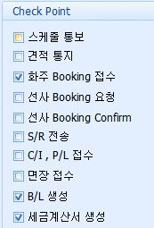
오더 – 오더 관리
오더를 등록한다.
14. 선사/항공사 : 선사/항공사 코드를 입력한다.
15. Co-loader : 화물을 콘솔사에 의뢰 할 경우 콘솔사 코드를 입력한다.
16. Vessel/Voy : 선명코드를 입력하거나 선명과 항차를 직접 입력한다.
17. ETD/ETA : 예상출항날짜, 예상도착날짜를 입력한다.
18. POL : 출항 항구 코드를 입력한다.
19. T/S1, T/S2 : 경유지의 항구코드를 입력한다.
20. POD : 도착 항구코드를 입력한다.
21. Delivery : 화물운송지를 입력한다.
22. DOC Closing : 서류마감 날짜와 시간을 입력한다.
23. CFS Closing : CFS의 화물 입고 마감날짜와 시간을 입력한다.
24. CY Closing / CFS Closing : CY, CFS 입고 마감날짜와 시간을 입력한다.
25. CY/CFS Info : CY/CFS의 비고사항을 입력한다.
26. 비고 : 오더의 비고사항을 입력한다.
27. Check Point : 업무의 진행 사항을 체크한다.
해당 오더와 관련 된 B/L 생성, S/R전송, 세금계산서가 생성 되면 자동으로 체크항목에 체크된다.
이 외에는 사용자가 수기로 체크하여 상태를 관리 할 수 있다.
[기본설명]
B/L로 진행 되기 전, 화주로부터 받은 오더를 관리하는 화면이다.
화물의 피킹정보 및 운송정보와 견적서/선사 스케줄을 출력 할 수 있다.
- 오더가 확정 되면 마우스 오른쪽의 서브메뉴를 이용하여 HB/L을 자동생성 할 수 있다.(House B/L Create)
견적서의 자료는 HB/L이관 시 청구서의 운임으로 자동 등록 된다.
여러 개의 스케줄을 입력 한 다음, 출력하고자 하는 스케줄을 선택하여 출력 한 다음 화주에게 보낸다.
마우스 오른쪽 서브메뉴를 통하여 운송지시서 및 여러 가지 출력물을 생성 할 수 있다.

Slide 5
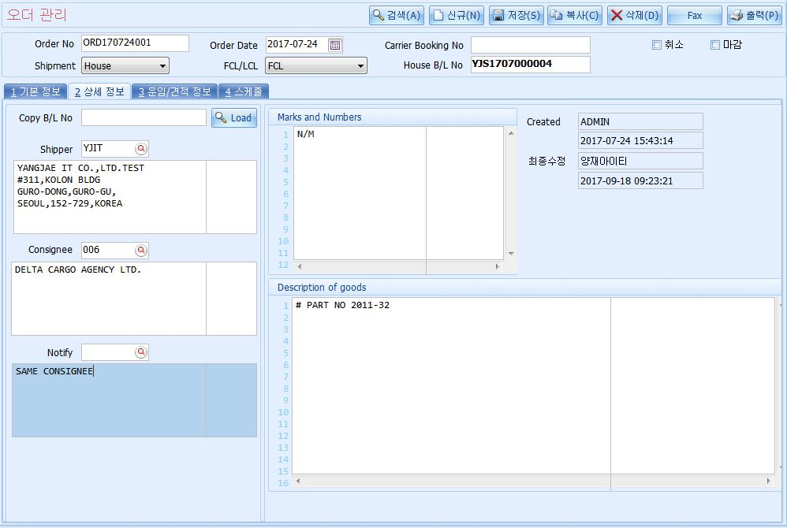

오더 – 오더 관리
오더를 등록한다.
[상세정보]
Copy B/L No. : 기 등록 된 HB/L No.를 입력 한 후 “Load”버튼을 클릭하면 Shipper/Consignee/Notify/Marks and Numbers/Description of goods가 입력된다.
Shipper / Consignee / Notify : “Load”버튼으로 이전에 등록 된 HB/L의 자료를 복사 해 오거나, 직접 입력한다.
Marks and Numbers / Description of goods Notify : “Load”버튼으로 이전에 등록 된 HB/L의 자료를 복사 해 오거나, 직접 입력한다.
[기본설명]
본 오더의 내용과 유사한 내용으로 이전에 발행 된 HB/L이 있으면 Shipper/Consignee/Notify, Marks등을 Load버튼으로 불러 올 수 있다.

Slide 6
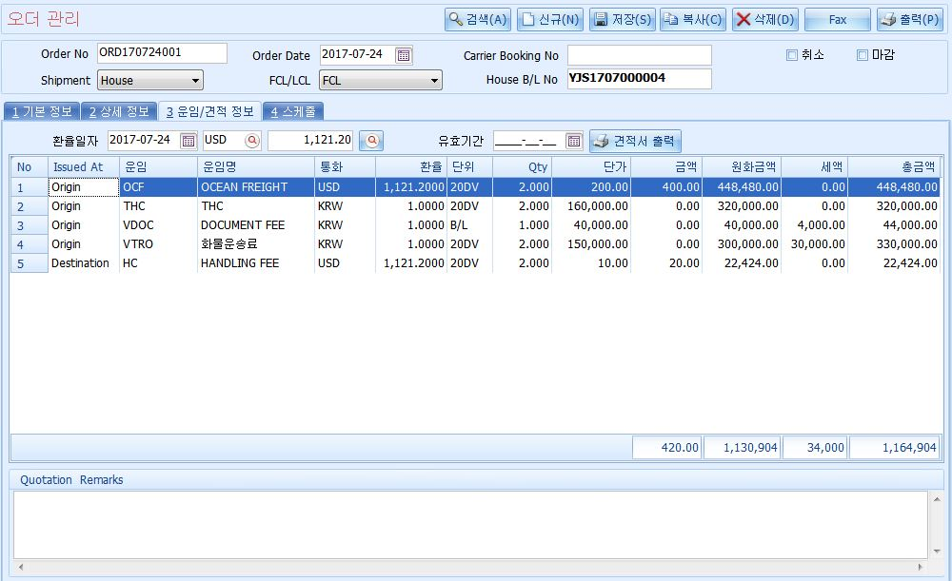
오더 – 오더 관리
운임을 입력하고 견적서를 출력한다.
[3. 운임/견적 정보]
환율일자 : 등록 된 환율을 가져오거나 직접 입력한다.
유효기간 : 견적서의 유효만료일을 입력한다.
견적서 출력 : 입력 된 금액으로 견적서를 출력한다.
Quotation Remarks : 화면 하단의 비고 컬럼은 견적서에 대한 비고사항을 입력한다.
[그리드 설명]
Issued At : 운임 발생지가 국내(Origin)인지, 해외 (Destination)인지 구분자를 선택한다.
[기본설명]
본 화면은 BL을 발행 하기 전 견적금액을 입력하고 견적서를 출력한다.
견적서는 거래명세서와 유사한 모양으로 출력 된다.

Slide 7
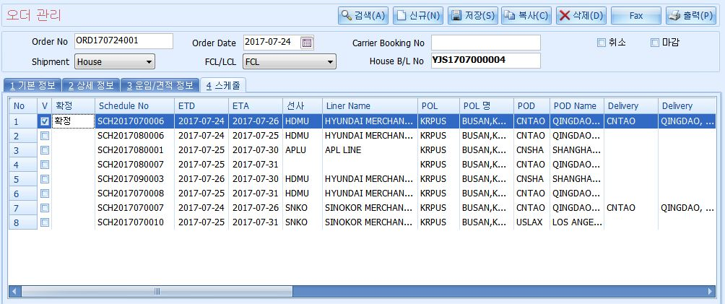
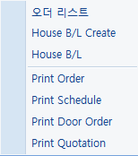
오더 – 오더 관리
선박 스케줄을 입력하고 출력한다.
[4. 스케줄]
[그리드 설명]
확정(Y/N) : 처음 스케줄 입력 시는 공란으로 둔다.
견적서 출력 : 입력 된 금액으로 견적서를 출력한다.
Quotation Remarks : 화면 하단의 비고 컬럼은 견적서에 대한 비고사항을 입력한다.
[그리드 설명]
Issued At : 운임 발생지가 국내(Origin)인지, 해외 (Destination)인지 구분자를 선택한다.
[마우스 우 클릭 서브메뉴]
1. 오더리스트 : 오더 리스트 화면으로 이동한다.
2. House B/L Create : 등록 된 오더의 자료로 HB/L을 자동생성 한다. 견적서가 있으면 견적금액이 청구서 금액으로 입력 된다.
3. House B/L : HB/L이 등록 되어 있으면 HB/L화면으로 이동한다.
4. Print Order : Order Sheet를 출력한다.
5. Print Schedule : 스케줄을 출력한다.
6. Print Door Order : Door Order Sheet를 출력한다.
7. Print Quotation : 견적서를 출력 한다.
[기본설명]
그리드에 마우스 우 클릭을 하여 행을 추가 한 다음 스케줄을 입력한다.
여러 개의 스케줄을 입력 한 다음 그리드 첫 번째 항목을 체크하여 출력한다.
여러 개의 스케줄 중 화주로부터 컨펌 받은 스케줄 항목에 “확정”을 선택 한 다음 저장하면 [기본정보]탭에 확정 한 스케줄이 반영된다.
본 화면에 조회되는 스케줄은 해운 – 기타 - 선박 스케줄 관리 메뉴에 입력한 자료와 호환된다. (ETD/ETA/선사코드가 같으면 본 스케줄 그리드에 같이 조회 된ㄷ.)

Slide 8
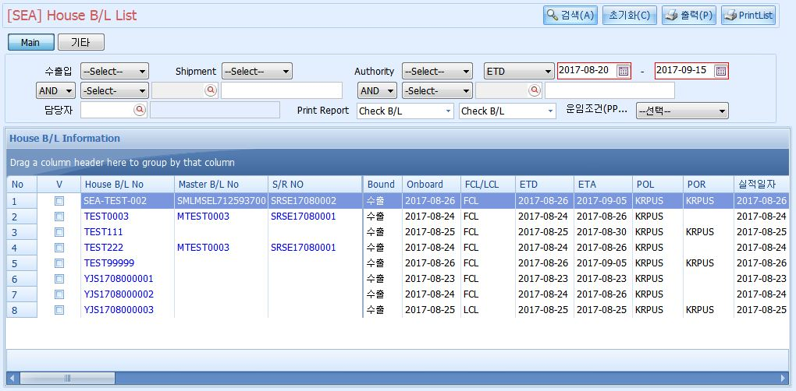
해운 - House B/L – House B/L 리스트
House B/L 리스트를 조회한다.
[SEA] House B/L List
1. Main : HB/L을 조회하기 위한 기본조건 항목이 표시된다.
2. 기타 : HB/L을 조회하기 위한 기타조건 항목이 표시된다.
3. 수출입 : 수입/수출을 선택한다.
4. Shipment : House/Direct를 선택한다.
5. Authority : ELVIS를 글로벌하게 사용하는 업체의 경우 타 해외지점에서 권한을 부여 받은 BL을 조회 할 수 있다.
- Original : 우리 지사에서 입력 한 B/L - Destination : 해외 지사에서 우리 지사에게 권한을 준 B/L
- Triangle : 해외 지사에서 우리 지사에게 Triangle 권한을 준 B/L
6. AND : 조건을 모두 만족하는 자료를 조회한다. 7. OR : 여러 조건 중 하나라도 만족하는 자료를 조회한다.
8. Print Report : 출력하고자 하는 리포트명을 지정하면 오른쪽에 리포트 종류를 추가로 지정하여 출력 할 수 있다.
Print Report를 여러 개 지정하면 한꺼번에 출력 할 수 있다.
[기본설명]
입력 한 HB/L을 조회하는 화면으로, “Main” 버튼과 “기타” 버튼을 이용하요 검색조건에 맞는 자료를 조회한다.
그리드에 조회 된 건을 체크하여 상단의 “출력” 버튼을 클릭하여 각종 포맷에 맞는 출력물을 일괄 출력 할 수 있다.
마우스 오른쪽의 “Excel 내려받기”기능으로 엑셀파일을 생성 할 수 있다.

Slide 9
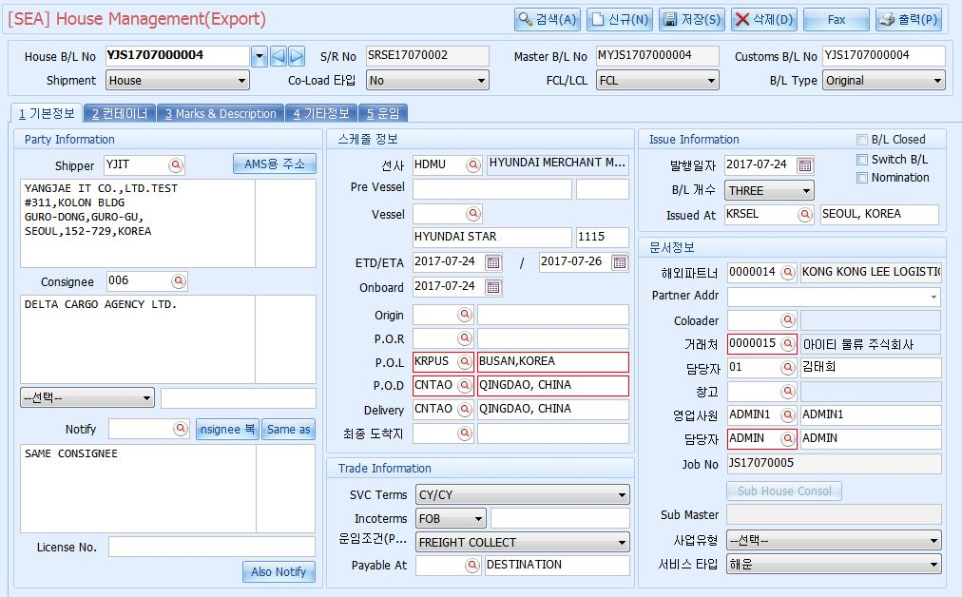
해운 - House B/L – House B/L 관리
House B/L 정보를 입력한다. POL이 KR로 시작하고 POD가 KR이 아니면 수출, 반대면 수입으로 저장된다.
1. House B/L No : HB/L생성 룰을 사전에 시스템에 설정 한 다음 본 항목을 공란으로 두고 저장하면 생성 룰에 맞게 HB/L번호가 자동생성 된다.
아래 화살표는 입력 된 문자가 포함 된 유사한 HB/L No를 표시한다.
좌우 화살표는 입력 된 번호의 앞/뒤 번호로 이동하여 엔터나 검색버튼을 클릭한다.
2. S/R No : HB/L 저장 후 MB/L로 취합 되었을 때 나타나는 번호로, HB/L만 등록 된 경우엔 표시되지 않는다.
3. Master B/L No : MB/L이 저장 되었을 경우 표시된다.
4. Customs B/L No : House B/L No가 자동입력 된다. 저장 할 HB/L번호와 세관에 전송될 HB/L번호가 다를 경우 입력한다.
5. Shipment : Shipment를 선택한다. Direct를 선택하여 HBL에 MBL자료를 입력하면 MBL화면에 자료를 추가등록 할 필요가 없다.
6. Co-Load 타입 : Co-Load타입을 선택한다.
No : 일반화물
Send Cargo : 타포워더에 화물을 준 경우
Receive Cargo : 타포워돌부터 화물을 받은 경우
[기본설명] - BL No 생성 룰은 사전에 프로그램에 설정 해야 한다. - “오더관리”로부터 자료가 이관 되었다면 이미 HBL이 생성 되어 있으므로 추가 내용만 입력 하면된다.
- 마우스 오른쪽의 BL Copy기능을 이용하여 선택 한 자료를 빈 화면에 뿌린 다음, 저장버튼을 클릭하면 새로운 BL을 생성 할 수 있다.
- Consol 건을 입력 할 경우 첫 번째 HBL을 생성 한 다음, BL Copy기능을 이용한다.

Slide 10
해운 - House B/L – House B/L 관리
House B/L정보를 입력한다.
[ 1. 기본정보 ]
[Party Information]
1. Shipper : 등록 된 거래처를 검색하거나 코드를 입력한다. 수출의 경우 “거래처”항목에 동시 입력된다.
2. AMS용 주소 버튼을 클릭하여 입항지의 세관에 사전적하목록 전송을 하기 위한 추가자료를 입력한다. 예전에 한번 입력 한 이력이 있으면 추가 입력하지 않아도 된다.
3. Consignee : 수입의 경우 “거래처”항목에 동시 입력 된다. 선택 콤보박스의 Company는 사업자등록번호를 하이픈(-)없이 입력, 은행은 L/C번호를, 개인은 주민번호 앞6자리를 입력한다.
4. Consignee복사 : 상단의 ConsIgnee정보를 복사하여 표시한다. Same as : “Same as Consignee” 문구를 표시한다.
5. Notify : 화물 도착 시 통지처를 입력한다.
6. Notify(통지처)가 여러 곳일 경우나 은행인 경우, Also Notify버튼을 클릭하여 실제 물건을 받는 수하인의 정보를 입력한다.
License No. : Notify의 사업자등록번호를 입력한다.
[기본설명]
- 수출은 Shipper가, 수입은 Consignee의 코드가 “거래처”컬럼에 자동 입력 된다.

Slide 11
해운 - House B/L – House B/L 관리
House B/L정보를 입력한다.
[ 1. 기본정보 ]
[스케줄 정보]
1. 선사 : 기 등록되어 있는 선사코드를 입력한다.
2. Pre Vessel : 출항선박 이전에 관리해야 할 선박정보가 있으면 선명/항차를 입력한다.
3. Vessel : 기 등록되어 있는 선박코드를 입력한다. 없으면 선명/항차를 수기 입력한다.
4. ETD/ETA : 출발예정일과 도착예정일을 입력한다.
5. Onboard : 선적일을 입력한다. 수출의 경우 ETD가 동일하게 입력 된다.
6. Origin : 원산지 코드를 입력한다.
7. P.O.R : Port of Receipt 로 출항지 이전에 관리해야 할 항구정보가 있으면 입력한다.
8. P.O.L : Port Of Loading로 출항지코드를 입력한다.
9. P.O.D : Port of Discharging로 도착지코드를 입력한다.
10. Delivery : 도착지를 입력한다.
11. 최종도착지 : 최종도착지를 입력한다.
[Trade Information]
1. 화물서비스 구간 : CY/CY, CY/CFS등 화물이 운송되는 구간을 선택한다.
2. Incoterms : 운임결제조건을 지정한다.
3. 운임조건(PP/CC) : Incoterms항목에 따라 자동 지정된다. 수정도 가능하다.
4. Payable At : 운임이 지불되는 곳을 입력한다.
[기본설명]
본 프로그램은 수입/수출 구분은 항구코드가 입력 되고 저장 버튼을 클릭하면 자동 설정 된다.
수출 : POL이 KR로 시작되는 항구코드가 입력되고, POD가 KR이 아닌 항구코드가 입력 될 때
수입 : POL이 KR이 아닌 항구코드가 입력되고, POD가 KR로 시작되는 항구코드가 입력 될 때

Slide 12

해운 - House B/L – House B/L 관리
House B/L 정보를 입력한다.
[Issue Information]
1. 발행일자 : B/L 발행일자를 입력한다.
2. B/L 개수 : 오리지널 B/L개 수를 입력한다.
3. Issued At : B/L이 발행되는 곳을 입력한다.
4. B/L Closed : BL이 마감저장 시 자동표시 됨 5. Switch B/L : 삼국간 BL일 경우 체크 함 6. Nomination : 노미 건일 때 체크 함
7. 발행일자 : B/L이 발행 된 일자를 입력
8. B/L 개수 : 오리지널 B/L 개수를 선택 함
9. Issued At : B/L이 발행 된 지역을 입력 함
[문서정보]
1. 해외파트너 : 해외 파트너 포워더코드를 입력 함
2. Partner Addr : 상단의 “해외파트너”입력 시 주소가 표시 됨
3. Coloader : 포워더로부터 화물을 받았거나 화물을 보냈을 때 포워더 코드를 입력한다.
4. 거래처 : 수출은 Shipper, 수입은 Consignee가 자동 입력된다. Shipper나 Consignee대신 직접 거래처코드를 입력 할 수 있다.
5. 담당자 : 거래처에 등록 된 담당자코드를 입력한다.
( 거래처등록화면에서 담당자 등록 시 서비스를 all로 설정하면 청구서 및 계산서에 자동으로 저장된다.)
6. 창고 : 수입의 경우 창고코드를 입력한다.
7. 영업사원 : 우리회사의 영업사원코드를 입력한다.
8. 담당자 : 우리회사의 본 건의 담당자코드를 입력한다.
9. Job No. : 등록 된 Job No가 있으면 표시되고, 없으면 HB/L저장 시 자동 생성 된다.
10. 사업유형 : 사용자정의 코드로 사전에 정의 된 사업유형코드를 선택한다.
11. 서비스타입 : 본 건의 서비스업무 타입을 선택한다.
[기본설명]

Slide 13
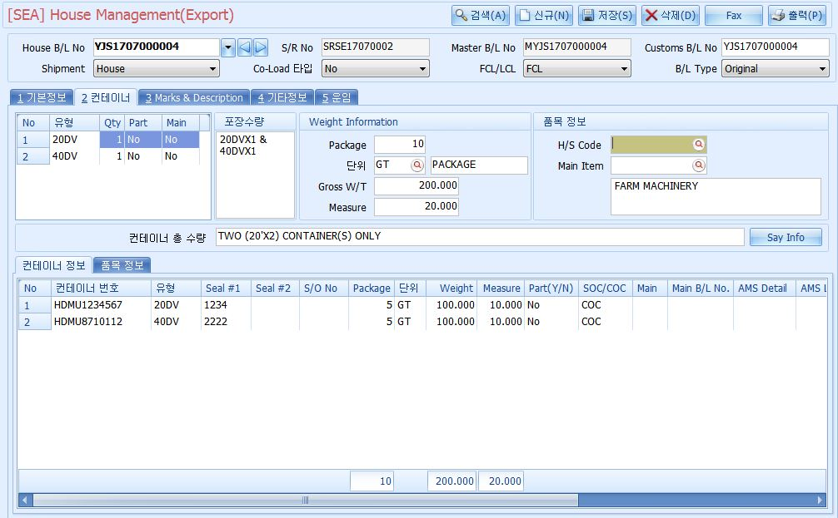
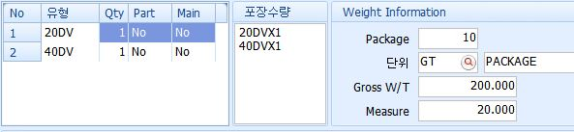

해운 - House B/L – House B/L 관리
House B/L 정보를 입력한다.
[2. 컨테이너]
[포장수량] [Weight Information]
1. 하단 그리드에 컨테이너 정보를 입력하고 저장버튼을 클릭하면,
상단 그리드에 합계내역이 표시된다. 수정을 하거나 직접 입력 할 수 있다.
2. H/S 코드를 입력한다.
3. Main Item : 코드를 선택하거나 아래 컬럼에 직접
입력한다.(목록 전송 시 2줄 이상 입력)
1. 저장버튼 클릭 시 컨테이너 수량을 자동 입력 해 준다. 자료가 변경 되었을 경우 오른쪽 “Say Info”버튼을 클릭하여 갱신하거나 직접 변경 입력한다.
[기본설명]
VGM(컨테이너 총중량 검증제)신고를 할 경우엔, 컨테이너 정보탭의 VGM입력 항목에 자료를 모두 입력한다.
위험물 컨테이너일 경우엔, 품목 정보탭의 입력항목에 자료를 입력한다.

Slide 14


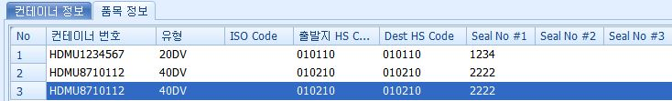
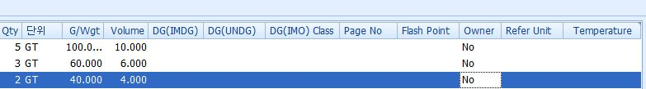
해운 - House B/L – House B/L 관리
House B/L 정보를 입력한다.
[컨테이너 정보]
1. 컨테이너번호 : 컨테이너번호 입력 시 자리 수를 체크한다.
2. 유형 : 컨테이너 타입을 입력한다.
3. Seal#1/Seal#2 : Seal 번호를 입력한다.
4. 컨테이너 내장 개수, 중량, CBM을 입력한다.
5. Part(Y/N) : B/L이 PART 되었을 때 Y로 지정한다. 6. SOC/COC : 컨테이너 소유주 구분을 선택한다. (SOC : Shipper Own Container, COC : Carrier Own Container)
7. Main : B/L이 PART 되었을 때 Main 컨테이너 여부를 Y/N로 표시한다.
8. Main B/L No. : B/L이 PART 되었을 때 Main B/L No를 입력한다.
9. AMS Detail : AMS Detail 코드를 입력한다.
10. AMS Load : Empty/Loader 선택한다.
11. 총 중량 : 컨테이너포함 총 중량을 입력한다.
12. 계측방법 : 컨테이너 총 중량 계측방법을 선택한다.
13. 책임업체 : 우리 회사명이 표시 된다.
14. 책임담당자서명 : 로그인 아이디가 자동으로 표시되며 수정 가능하다.
15. VGM 이메일 : VGM관련 이메일 주소를 입력한다.
[품목 정보]
1. 컨테이너번호 : 컨테이너번호 입력 시 자리 수를 체크한다.
2. 유형 : 컨테이너 타입을 입력한다.
3. ISO Code : ISO Code를 입력한다.
4. 출발지 HS Code : 선적지에서 통용되는 HS Code를 입력한다.
5. Dest HS Code : 도착지에서 통용되는 HS Code를 입력한다.
6. Seal#1/Seal#2/Seal#3 : Seal 번호를 3개까지 입력 가능하다.
7. Qty : 컨테이너 내장 개수를 입력한다.
8. 단위 : 화물의 단위를 입력한다.
9. G/Weight : Gross Weight로 포장재를 포함한 물건의 총 중량을 입력한다.
10. Volume : 화물의 용적을 입력한다.
11. DG(IMDG) : IMDG위험물 코드를 입력한다.
12. DG(UNDG) : UNDG위험물 코드를 입력한다.
13. DG(IMO) : IMO위험물 코드를 입력한다.
14. Page No : Page No를 입력한다.
15. Flash Point : 위험물일 경우 발화점을 입력한다.
16. Owner :
17. Refer Unit :
18. Temperature : 온도를 입력한다.

Slide 15
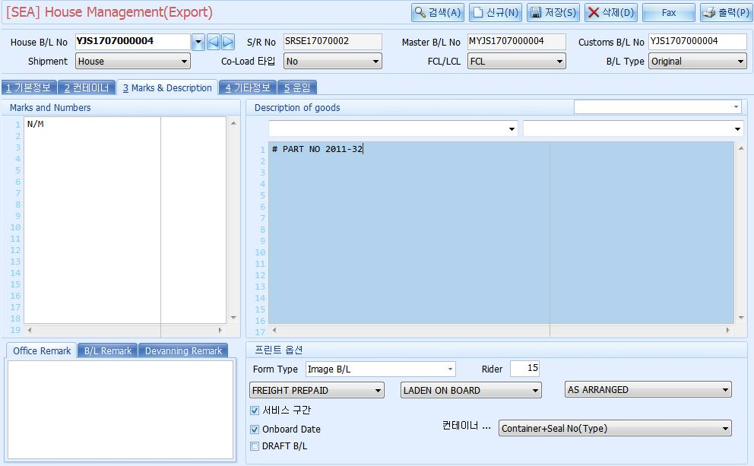

해운 - House B/L – House B/L 관리
House B/L 정보를 입력한다.
[ Marks & Description ]
1. Marks and Numbers : 마크내용을 입력한다.
2. Description of goods : 화물에 대한 설명을 입력한다.
List box상단의 Shipper’s Load and Counter문구나, SAID TO CONTAIN문구는 콤보박스에서 선택한다.
3. Office Remark : 사무실 내에서 필요 한 리마크를 입력한다.
B/L Remark : 본 컬럼에 입력 한 리마크는 B/L리마크 출력옵션에 따라 B/L에 출력 가능하다.
Devanning Remark : 창고, CFS, 운송사등 협력 업체와의 리마크 사항을 입력한다.
[ 프린트 옵션 ]
1. Form Type : 출력하고자 하는 B/L 포맷을 선택한다.
2. Rider : MDM의 공통코드화면에서 B/L Format을 등록할 때 Rider수를 지정 할 수 있다. 사전에 등록 된 숫자가 표시되지만 수정하여 저장 가능 하다.
3. FREIGHT PREPAID / LADEN ON BOARD / AS ARRANGED : B/L출력 시 문구를 선택한다.
4. 서비스 구간 : 화물 서비스 구간 출력여부 체크
5. Onboard Date : 선적일자 출력 여부 체크
6. DRAFT B/L : DRAFT B/L 문구 출력 여부 체크
[기본설명]
- BL을 출력하기 위한 [프린트 옵션]탭의 설정항목은 마우스 오른쪽을 클릭 했을 때 뜨는 팝업 창에서도 설정 가능하다.
8. 컨테이너 출력 : 컨테이너정보가 출력되는 항목을 지정한다.

Slide 16
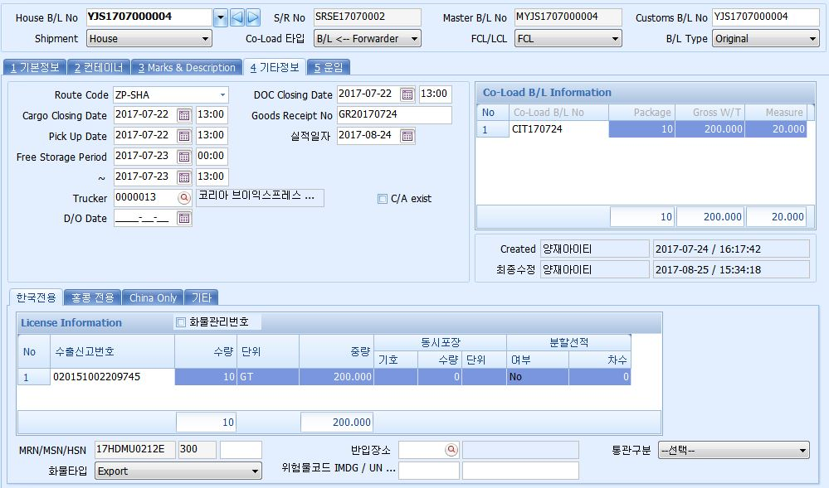
해운 - House B/L – House B/L 관리
House B/L 정보를 입력한다.
[ 4. 기타정보 ]
1. Route Code : 사전에 정의 된 Route Code를 선택한다.
2. Cargo Closing Date : 화물 접수 마감날짜와 시간을 입력한다. 3. Pick up Date : 화물 픽업 마감날짜와 시간을 입력한다.
4. Free Storage Period : 화물의 무상보관기간을 입력한다. 5. Trucker : 화물운송회사 코드를 입력한다.
6. D/O Date : 화물운송 도착일을 입력한다.
7. DOC Closing Date : 화물운송관련 서류 마감일을 입력한다.
8. Goods Receipt No : 화물인수증 번호를 입력한다. 9. 실적일자 : 수출은ETD, 수입은ETA가 입력 됨.
10. C/A exit : C/A가 발행 되어 있으면 체크표시가 된다.
[License Information](수출전용)
1. 수출신고번호 : 수출면장의 수출신고번호를 입력한다.
수입으로 들어왔다가 수출로 나갈 경우 (Transshipment) 수출신고번호가 없으므로 를 체크 한 다음 MRN/MSN/HSN을 입력한다.
2. 수량 / 단위 / 중량 : 수출면장의 자료를 입력한다.
3. 동시포장 : 다른 BL과 동시포장을 할 경우, 같은 기호를 선택 하고 수량/단위를 입력한다.
4. 분할선적 : 분할선적의 경우 분할여부를 Y로 선택하고 차수를 입력한다.
5. MRN/MSN/HSN : 화물관리번호를 입력한다.
6. 화물타입 : 일반 수입/수출은 기본으로 지정되어 있다. Transshipment/Reshipment일 경우 선택한다.
7. 반입장소(수입전용) : 화물의 반입장소코드를 입력한다.
8. 위험물코드 IMDG/UNDG : 위험물코드를 입력한다.
9. 통관구분 : 통관구분을 선택한다.
[기본설명]
Cargo Tracing 옵션기능을 사용 할 경우, 사전에 등록 된 “Route Code”를 선택 한다.
마우스 오른쪽을 클릭하여 “Cargo Tracing” 메뉴을 선택하면 Cargo Tracing 정보를 입력 할 수 있는 팝업 창이 뜬다. Web Site를 통해 파트너가 이미 자료를 입력 해 놓았다면 해당 정보를 확인 할 수 있다.
실적일자 : 사업자 관리 화면에서 실적집계 구분 설정 시, H 혹은 M을 선택 했을 때 항목이 활성화 된다. 기본으로 수출은 ETD, 수입은 ETA가 입력된다.

Slide 17
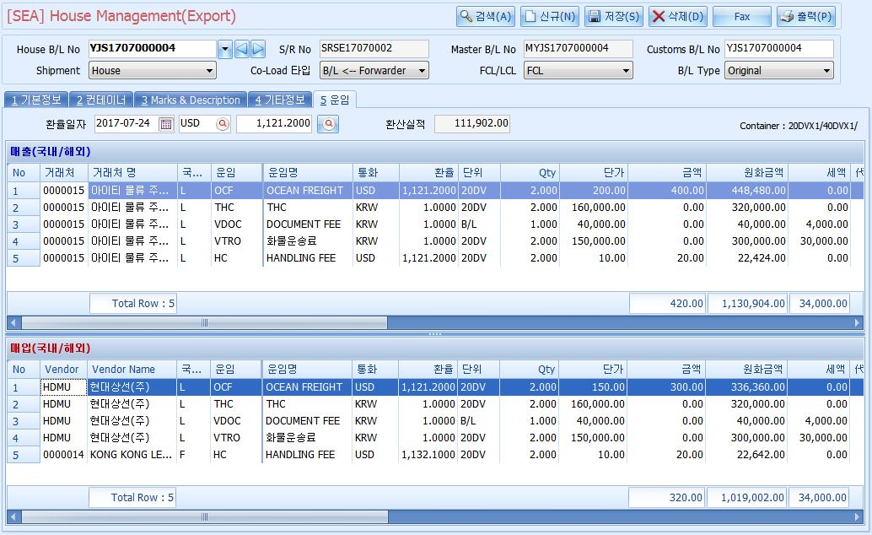
해운 - House B/L – House B/L 관리
House B/L 정보를 입력한다.
[ 5. 운임 ]
1. 환율일자 : 적용 하려는 환율 일자를 입력하면, 등록 된 환율이 표시된다.
2. 환산실적 : 그리드에 입력 된 매출금액, 매입금액으로 KRW환산 실적이 표시된다.
[매출(국내/해외)]
1. 거래처 : 기본정보 탭에 입력 한 거래처가 표시된다. 2. 국내/해외 : 국내청구 업체면 L(Local), 해외 파트너이면 F(Foreign)을 선택한다. 거래처에 등록된 Country에 따라 L/F가 자동표시 된다. L로 입력 된 운임은 국내청구서, F로 입력 된 운임은 Debit Note에 적용된다.
3. 운임 : 운임코드를 입력하면 운임명이 표시된다. 부가세가 설정되어 있는 운임코드는 세액이 같이 표시된다. 4. 통화 : 적용하려는 통화코드를 입력한다. 5. 환율 : 상단의 기본환율이 입력되나 수기 정정이 가능하다. 6. 단위 : 운임적용 단위를 선택한다. 7. Qty : 단위코드에 따라 Qty가 자동 표시된다. 8. 단가 : 단가를 입력하고 엔터를 치면 KRW환산금액이 같이 표시된다.
[매입(국내/해외)
1. 상단의 매출(국내/해외) 입력 방식과 동일하다.
2. L로 입력 된 운임은 지출결의서로, F로 입력 된 운임은 Credit Note에 적용된다.
[기본설명]
- 매출 탭은 화주청구금액, 파트너Debit 금액을 입력하고,매입 탭은 매입처 지불금액, 파트너 Credit 금액을 입력한다.
- Direct 건이나, 1마스터1하우스 건일 경우엔 매입/매출 금액을 HB/L화면에 모두 입력해도 되지만, 이 땐 실적일자는 하우스의 실적일자가 적용된다.
- 운임을 입력하고 “저장”버튼을 클릭하면 INVOICE, 지결, D/C Note가 자동저장 된다.
- 전표가 발행 되기 전에 운임을 수정하거나 추가 하면 기 발행 된 정산서에 운임이 적용된다. 전표발행 후 운임을 추가 하면 별도의 새로운 정산서가 발행된다.

Slide 18
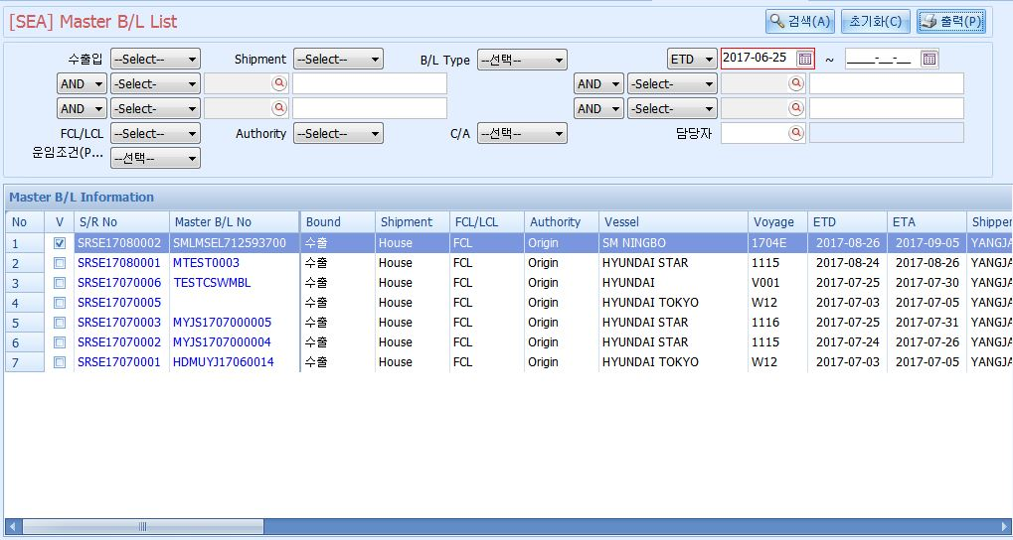
해운 - Master B/L – Master B/L 리스트
Master B/L 정보를 조회한다.
[ 5. 운임 ]
1. 수출입 : 수입/수출을 선택한다.
2. Shipment : House/Direct를 선택한다.
3. B/L Type : B/L Type을 선택한다.
4. Authority : ELVIS를 글로벌하게 사용하는 업체의 경우 타 해외지점에서 권한을 부여 받은 BL을 조회 할 수 있다.
- Original : 우리 지사에서 입력 한 B/L - Destination : 해외 지사에서 우리 지사에게 권한을 준 B/L
- Triangle : 해외 지사에서 우리 지사에게 Triangle 권한을 준 B/L
5. AND : 조건을 모두 만족하는 자료를 조회한다. 6. OR : 여러 조건 중 하나라도 만족하는 자료를 조회한다.
7. C/A : Correction Advice발행 유무를 선택한다.
8. 담당자 : 우리회사 업무 담당자를 입력한다.
9. 운임조건 : Prepaid / Collect를 선택한다.
[기본설명]
- 입력 한 MB/L을 조회하는 화면으로, 검색조건을 입력하여 자료를 조회한다.
- 그리드에 조회 된 건을 체크하여 상단의 “출력” 버튼을 클릭하면 S/R을 일괄 출력 할 수 있다.
- 마우스 오른쪽의 “Excel 내려받기”기능으로 엑셀파일을 생성 할 수 있다.

Slide 19
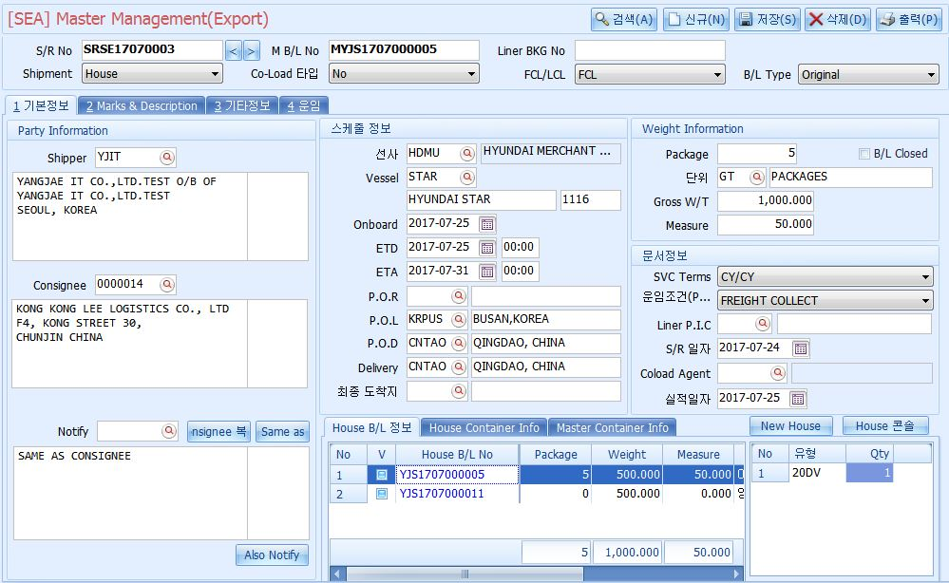

해운 - Master B/L – Master B/L 관리
Master B/L정보를 입력한다.
1. S/R No : 빈 화면에 HB/L기본자료가 뿌려 진 다음 저장 버튼을 클릭 하면 S/R No.가 자동으로 생성된다. 2. M B/L No.: 선사에 S/R전송 후 부여받은 MB/L No를 입력한다.
3. Shipment : 콘솔이나 1House건이면 House, Direct건이면 Direct가 표시된다.
4. Co-Load 타입 : 일반 건이면 N, 포워더로부터 화물을 받았으면 Receive Cargo, 화물을 포워에게 보냈으면 Send Cargo선택한다.
5. Liner BKG No : 선사에 부킹 할 때 부여 받은 부킹번호를 입력
4. FCL/LCL : FCL/LCL을 선택
5. B/L Type : 기본으로 Original이 선택된다. (Switch/Original/Surrender/Seaway를 선택가능)
[Party Information][스케줄 정보][Weight Information]
HB/L에 입력 된 정보가 자동으로 표시되므로 수정이 필요 할 경우에만 수정한다.
MBL 화면에서 스케줄 정보를 수정한 다음 저장하면 하위의 모든 HB/L의 스케줄 정보가 수정된다.
하지만, Weight Information을 수정하면 하위 HB/L의 정보는 자동수정이 되지 않으므로 각 HB/L화면에서 직접 정정해야 한다.
[기본설명]
- HB/L화면에 자료를 입력한 다음 마우스 오른쪽의 “Master B/L” 클릭 시 본 화면에 자료가 표시된다.
[S/R 처리방법]
- 빈 화면에 기본 HB/L자료가 뿌려진 상태에서 S/R No와 MB/L No를 공란으로 두고, 선사에서 받은 부킹번호를 입력 한 후 저장 하면 S/R No가 자동생성 된다.
- 마우스 오른쪽의 “S/R전송”메뉴로 선사에 S/R을 전송한다. (선사홈페이지에 S/R정보를 입력하거나 본 ELVIS에서 S/R을 출력하여 선사에 보내는 방법도 있다.)
- S/R전송 후 MB/L No를 받으면 본 화면에 입력하여 MB/L을 저장한다.
6. Notify(통지처)가 여러 곳일 경우나 은행인 경우, Also Notify버튼을 클릭하여 실제 물건을 받는 수하인의 정보를 입력한다.
License No. : Notify의 사업자등록번호를 입력한다.

Slide 20
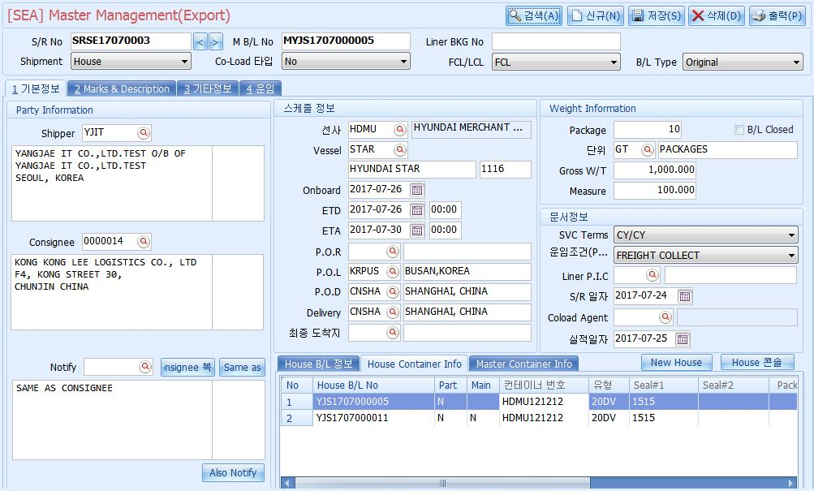
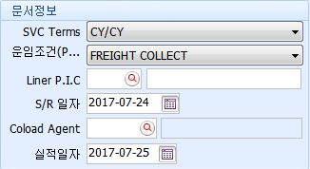
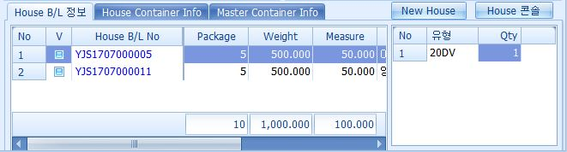
해운 - Master B/L – Master B/L 관리
Master B/L정보를 입력한다.
1. SVC Terms : 화물의 이동조건을 선택한다.
2. 운임조건 : Prepaid/Collect를 선택한다.
3. Liner P.I.C : 선사 담당자를 입력한다.
4. S/R 일자 : 최초 MB/L저장할 때 당일날짜가 자동 입력된다. 정정 가능하다.
5. Coload Agent : 우리가 타포워더에 화물을 줬을 때 그 포워더코드를 입력한다. 선사매입대신 입력 된 포워더가 매입처가 된다. (타 포워더가 선사역할을 한다.)
6. 실적일자 : 사업장관리 화면에서 실적집계 기준을 M으로 설정 했을 때 표시되는 컬럼이다. 실적일자를 수정하면 관련 된 모든 HB/L의 실적일자도 같이 수정된다.
[기본설명] -
1. House B/L정보: 선명/항차가 같은 HB/L 리스트가 표시된다. 2. House Container Info : 각 하우스의 컨테이너정보가 표시된다. 3. Master Container Info : MB/L의 컨테이너 정보가 표시된다.
4. 오른쪽 그리드는 컨테이너 총 수량이 표시된다.
6. Notify(통지처)가 여러 곳일 경우나 은행인 경우, Also Notify버튼을 클릭하여 실제 물건을 받는 수하인의 정보를 입력한다.
License No. : Notify의 사업자등록번호를 입력한다.

Slide 21
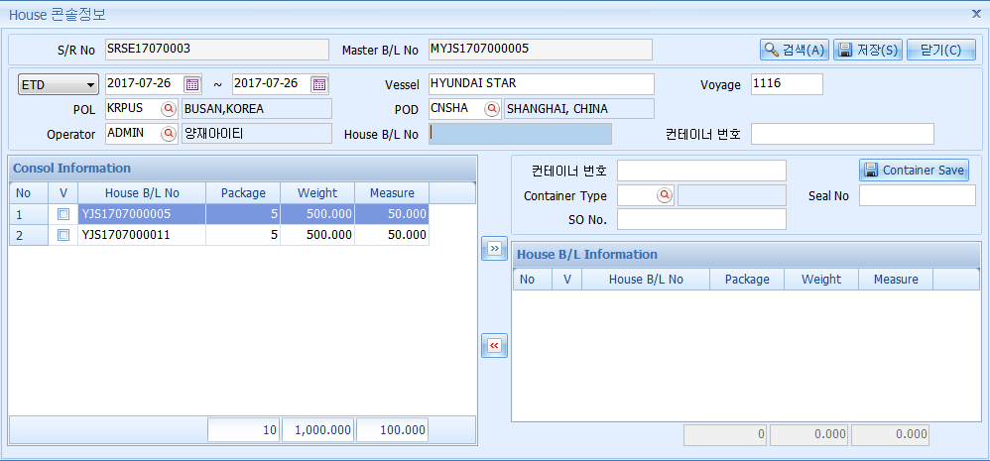

해운 - Master B/L – Master B/L 관리
Master B/L정보를 입력한다.
[House 콘솔]
1. S/R No. : MB/L화면에 생성 된 S/R No가 표시된다.
2. Master B/L No : MB/L화면에 입력 된 MB/L No가 표시된다.
3. 선명/항차가 같은 HB/L리스트가 왼쪽 그리드에 표시된다. 4. 제외하고자 하는 HB/L을 오른쪽 그리드로 이동시켜 저장하면 그룹에서 제외가 된다.
5. 추가하고자 하는 HB/L이 있으면 검색조건으로 오른쪽 그리드에 표시 한 다음 왼쪽으로 이동 시켜 저장하면 추가된다.
LCL로 묶인 모든 HB/L의 컨테이너 정보를 한번에 일괄 입력하는 기능이다. 왼쪽 그리드에 컨테이너정보를 적용하고자 하는 HB/L을 체크한다.
컨테이너 번호 ,Container Type, Seal No., SO No.를 입력 한 후 “Container Save”버튼을 클릭하면 체크 한 HB/L에 컨테이너 정보가 일괄 저장된다.
[기본설명] - MB/L 화면의 하단 가운데 “House 콘솔” 버튼을 클릭하면 본 화면이 팝업으로 나타난다.
- 기본으로 선명/항차가 같은 HB/L이 그리드에 표시된다.
- 선명/항차가 같더라도 여러 개의 MB/L로 분리 될 수 있으므로 묶인 HB/L을 분리하거나, 추가 할 경우 본 화면을 사용한다.
[HB/L 해제 방법] 왼쪽 그리드에서 제외하고자 하는 HB/L을 체크하여 가운데 상단 화살표(>>)버튼으로 오른쪽 그리드로 이동시킨 후 상단의 “저장”버튼을 클릭하면 왼쪽 그리드에 남아있는 HB/L만 그룹으로 묶인다.
[HB/L 추가 방법]
그룹에 추가하고자 하는 HB/L을 상단의 검색조건으로 검색 하면 오른쪽에 HB/L이 표시된다. HB/L을 가운데 하단 화살표(<<)를 클릭하여 오른쪽 그리드로 이동시킨 후 저장하면 추가 된 HB/L과 함께 그룹으로 묶인다.
6. Notify(통지처)가 여러 곳일 경우나 은행인 경우, Also Notify버튼을 클릭하여 실제 물건을 받는 수하인의 정보를 입력한다.
License No. : Notify의 사업자등록번호를 입력한다.

Slide 22
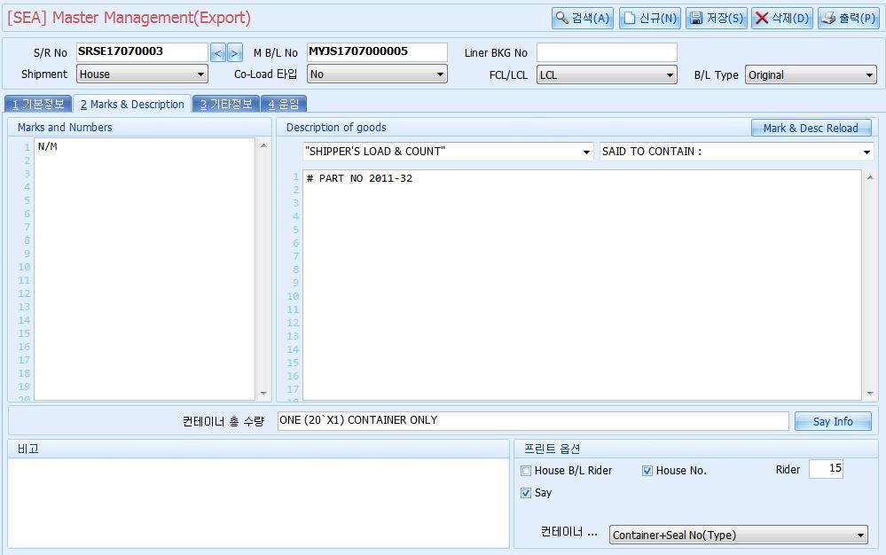
해운 - Master B/L – Master B/L 관리
Master B/L정보를 입력한다.
1. Mark & Desc Reload: HB/L에 입력 한 Description내용을 가져온다. 2. Description of goods : 화물에 대한 설명을 입력한다.
List box상단의 Shipper’s Load and Counter문구나, SAID TO CONTAIN문구는 콤보박스에서 선택한다.
3. 비고 : 비고 사항을 입력한다.
B/L Remark : 본 컬럼에 입력 한 리마크는 B/L리마크 출력옵션에 따라 B/L에 출력 가능하다.
4. Say Info : 버튼을 클릭 하면 FCL은 컨테이너 대수가, LCL은 Package개수가 표시된다.
[기본설명] - HB/L에 입력 한 Description을 가져온다.
6. Notify(통지처)가 여러 곳일 경우나 은행인 경우, Also Notify버튼을 클릭하여 실제 물건을 받는 수하인의 정보를 입력한다.
License No. : Notify의 사업자등록번호를 입력한다.

Slide 23
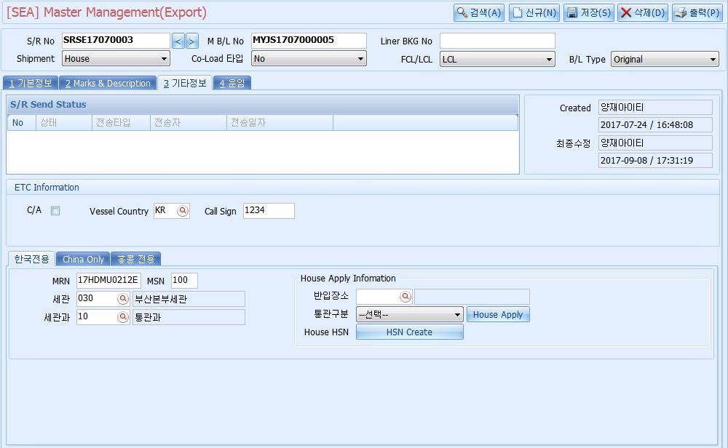
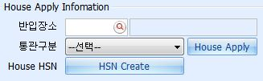
해운 - Master B/L – Master B/L 관리
Master B/L정보를 입력한다.
1. S/R Send Status : 시스템에서 선사에 S/R전송을 한 내역이 그리드에 표시된다. 2. C/A : 관련된 Correct Advice가 있으면 체크표시가 나타난다. 3. Vessel Country : 기본정보탭에 입력 한 선박명에 등록 된 선박의 국적이 표시된다. 4. Call Sign : 입력 한 선박의 Call Sign이 표시된다. 없는 경우 수기 입력한다. 5. MRN / MSN : MRN과 MSN을 입력한다. 6. 세관 / 세관과 : 적하목록을 전송하기위해 세관/세관과를 입력한다.
1. 반입장소 : 수입의 경우 반입장소코드를 입력한다.
2. 통관구분 : 수입의 경우 통관구분을 선택한다. 3. House Apply : 콘솔건의 경우 MB/L화면에서 통관구분을 지정 한 다음 House Apply버튼을 클릭하면 관련 HB/L에 모두 적용된다. 4. House HSN : 콘솔건의 경우 HSN Create 버튼을 클릭하면 해당 MB/L에 묶인 HB/L의 이름순번으로 HSN번호가 자동으로 입력된다.
[기본설명] - 한국세관에 적하목록 전송을 하기 위한 MRN/MSN을 입력한다.
6. Notify(통지처)가 여러 곳일 경우나 은행인 경우, Also Notify버튼을 클릭하여 실제 물건을 받는 수하인의 정보를 입력한다.
License No. : Notify의 사업자등록번호를 입력한다.

Slide 24
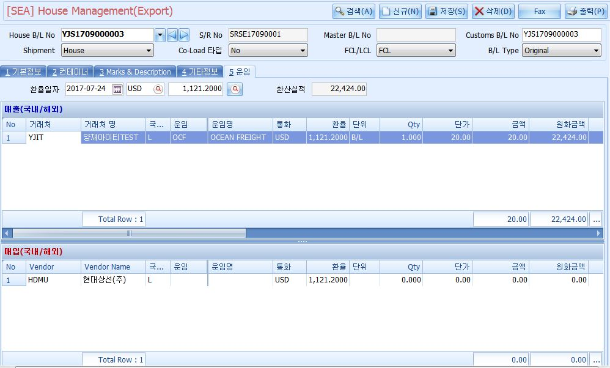
해운 - Mouse B/L – Mouse B/L 관리
Mouse B/L 정보를 입력한다.
1. 환율일자 : 적용 하려는 환율 일자를 입력하면, 등록 된 환율이 표시된다.
2. 환산실적 : 해당 BL의 총 매출금액, 매입금액으로 KRW환산 된 전체실적이 표시된다.
[매입(국내/해외)]
1. Vendor : 기본정보 탭에 입력 된 선사가 표시된다. 2. 국내/해외 : 국내청구 업체면 L(Local), 해외 파트너이면 F(Foreign)을 선택한다. 거래처에 등록된 Country에 따라 L/F가 자동표시 된다. L로 입력 된 운임은 국내청구서, F로 입력 된 운임은 Debit Note에 적용된다.
3. 운임 : 운임코드를 입력하면 운임명이 표시된다. 부가세가 설정되어 있는 운임코드는 세액이 같이 표시된다. 4. 통화 : 적용하려는 통화코드를 입력한다. 5. 환율 : 상단의 기본환율이 입력되나 수기 정정이 가능하다. 6. 단위 : 운임적용 단위를 선택한다. 7. Qty : 단위코드에 따라 Qty가 자동 표시된다. 8. 단가 : 단가를 입력하고 엔터를 치면 KRW환산금액이 같이 표시된다.
[매출(국내/해외)
1. 상단의 매출(국내/해외) 입력 방식과 동일하다.
2. L로 입력 된 운임은 청구서로, F로 입력 된 운임은 Debiit Note에 적용된다.
[기본설명]
- 매입 그리드는 매입처 지불금액, 파트너Credit 금액을 입력하고,매출 그리드는 매출금액, 파트너 Debit 금액을 입력한다.
- 운임을 입력하고 “저장”버튼을 클릭하면 지추결의서, D/C Note가 자동저장 된다.
- 전표가 발행 되기 전에 운임을 수정하거나 추가 하면 기 발행 된 정산서에 운임이 적용된다. 전표발행 후 운임을 추가 하면 별도의 새로운 정산서가 발행된다.

Slide 25
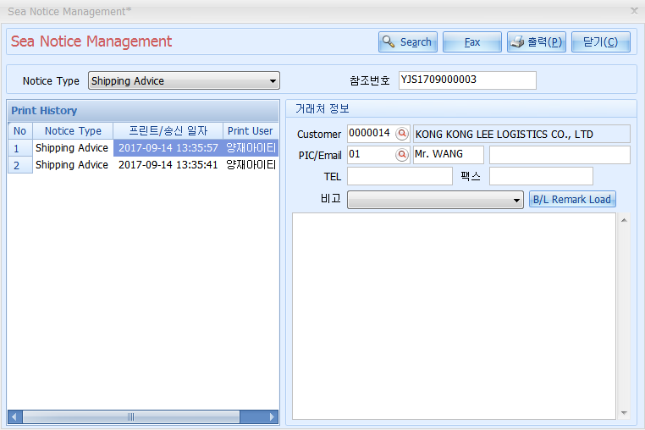
해운 – 기타 – 해운 NOTICE
해운 Notice를 출력한다.
1. Notice Type : 업무에 필요 한 각 종 Notice를 선택한다.
2. 참조번호 : HB/L 화면의 마우스 오른쪽 클릭 시 나타나는 서브메뉴를 통하여 화면을 열었을 경우 HB/L번호가 자동으로 표시된다. 직접 HB/L번호를 입력 하여 엔터를 쳐도 된다.
[거래처정보]
1. Customer : HB/L에 입력 한 거래처정보가 표시된다.
2. PIC/Email : HB/L에 입력 한 담당자 정보가 표시된다. 직접 입력 가능 하다.
3. TEL/FAX : 담당자의 TEL/FAX정보를 입력한다.
4. 비고 : MDM의 “메세지코드 관리”에 등록 해 놓은 Message Code가 콤보박스에 나타난다. 출력하고자 하는 Message Code를 선택한다. 직접 비고사항을 입력 할 수 있다.
5. B/L Remark Load : HB/L의 Marks & Description탭의 “BL Remark”에 입력 한 비고사항이 출력된다.
[기본설명]
업무에 필요 한 각 종 Notice를 출력한다.
한 번이라도 출력 버튼을 클릭하면 저장 되면 왼쪽 그리드에 출력 한 히스토리가 날짜/시간 순으로 표시된다.
가장 최근에 출력 한 Notice가 제일 위에 표시된다.

Slide 26
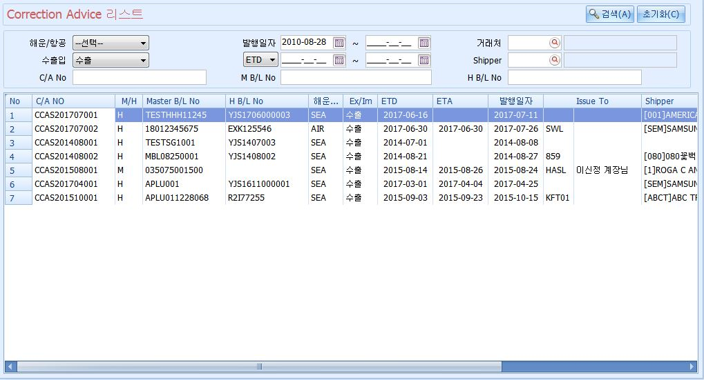
해운 – 기타 – Correction Advice 리스트
등록 된 Correction Advice를 조회 한다.
1. 해운/항공 : 해운/항공 업무를 선택한다.
2. 발행일자 : C/A를 생성한 날짜를 입력한다.
3. 거래처 : 거래처코드를 입력한다.
4. 수출입 : 수입/수출을 선택한다.
5. ETD/ETA : 날짜조건을 선택한다.
6. Shipper : Shipper코드를 입력한다.
7. C/A No : C/A No를 입력한다.
8. M B/L No : MB/L No를 입력한다.
9. H B/L No : HB/L No를 입력한다.
[기본설명]
B/L정보의 수정 된 내용을 파트너에게 알려줘야 할 경우 Correction Advice를 출력한다.
등록 된 Correction Advice를 조회한다.
상단의 조회 조건 외 추가 옵션이 필요하다면, 하단 그리드에 커서를 대고, Ctrl-F 를 클릭하면 멀티 검색창이 나타나다.
멀티 검색창에 조회조건을 입력 한 후 조회 한다.

Slide 27
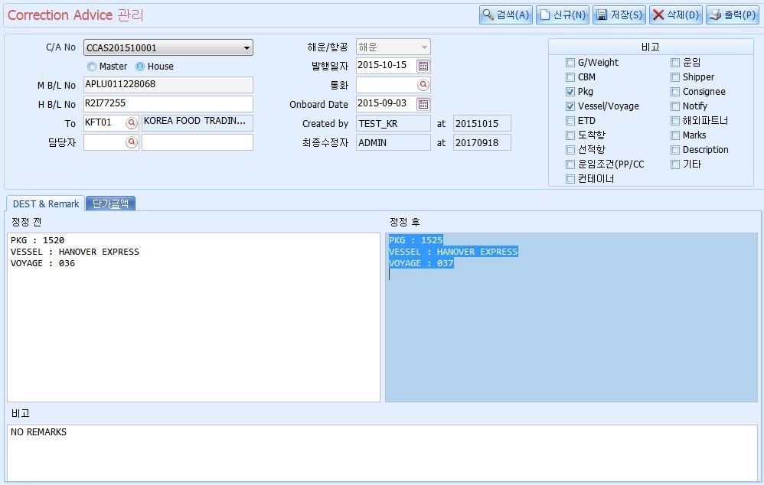
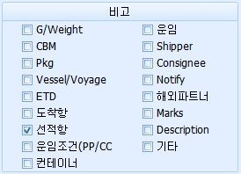
해운 – 기타 – Correction Advice 관리
Correction Advice를 등록하고 출력한다.
1. C/A No. : 등록되어 있는 C/A가 있으면 같은 BL인 경우 콤보 박스에 리스트형식으로 표시된다.
2. M B/L No. : C/A를 생성하고자 하는 MB/L No.를 입력 한 후 엔터를 치면 Master 라디오버튼이 체크 되면서 관련 자료가 상단 컬럼에 표시된다.
3. H B/L No. : C/A를 생성하고자 하는 HB/L No.를 입력 한 후 엔터를 치면 House 라디오버튼이 체크 되면서 관련 자료가 상단 컬럼에 표시된다.
4. To : C/A를 보내려고 하는 해외파트너를 입력한다.
5. 담당자 : 해외파트너 담당자를 입력한다.
6. 해운/항공 : M B/L No.혹은 H B/L No를 입력 하면 자동으로 설정된다.
7. 발행일자 : C/A를 생성하는 날짜를 입력한다.
8. 통화 : 통화단위를 입력한다.
9. Onboard Date : 선적일이 표시된다.
[기본설명]
B/L정보의 수정 된 내용을 파트너에게 알려줘야 할 경우 Correction Advice를 생성한다.
본 Correction Advice에 수정 된 내용은 HB/L에 자동 반영 되지 않으므로, 반드시 HB/L에서 내용을 수기로 수정해야 한다.
1. 비고 : 체크 된 항목의 값이 [정정 전]/[정정 후] 리스트박스에 자동으로 표시된다.
2. 정정 후 : 정정 후 값을 수기로 수정한다.
3. 비고 : 비고사항이 있으면 입력한다.

Slide 28
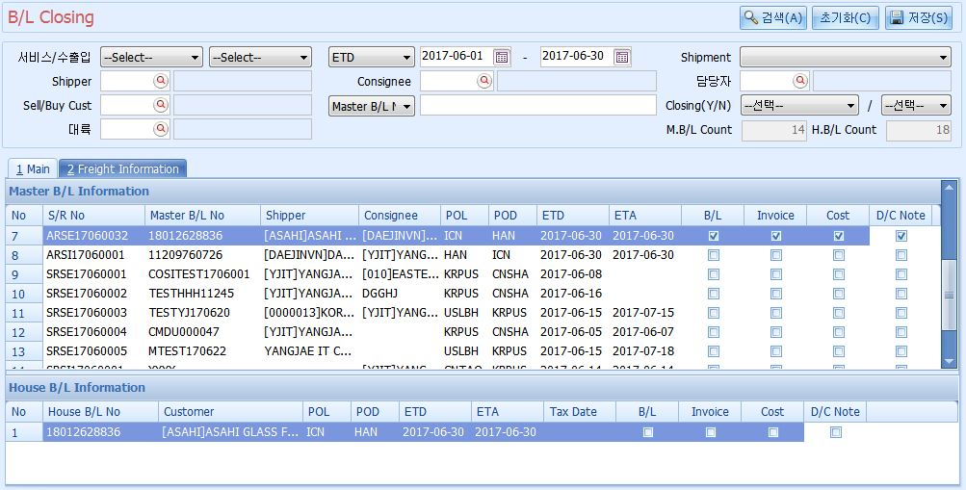
해운 – 기타 – B/L 마감
B/L을 마감한다.
1. 서비스/수출입 : SEA/AIR등의 서비스 타입과, 수출/수입 구분을 지정한다.
2. Shipper : Shipper를 입력한다.
3. Sell/Buy Cust : 거래처를 입력한다.
4. 대륙 : 대륙코드를 입력한다.
5. ETD : ETD/ETA/실적일/계산서일자 를 선택한다.
6. Consignee : Consignee를 입력한다.
7. Master B/L : S/R No., Master B/L No., House B/L No를 선택한다.
8. Shipment : Direct, House를 선택한다.
9. 담당자 : BL을 작성 한 담당자를 입력한다.
10. Closing(Y/N) : 마감 항목(B/L, Invoice, 지결, D/C Note)을 선택한다.
11. M B/L Count, H B/L Count : 조회 건을 입력 한 후 검색 했을 때 조회 되는 MB/L과 HB/L의 개 수가 표시 된다.
[기본설명]
- 상단 그리드의 오른쪽 체크버튼을 클릭 한 다음, 저장버튼을 클릭 하면 마감이 된다. - 상단 MB/L 과 관련 된 모든 HB/L이 하단 그리드에 표시되는데, MB/L의 마감항목 중 하나라도 마감되면 하위 HB/L은 모두 마감 된다.
- 하단 HB/L의 마감 항목은 수기로 수정 할 수 없다.
- 마우스 오른쪽 클릭 시 나타나는 서브메뉴의 “Freight Detail” 을 선택하면 [Freight Information]탭에 실적 운임 자료가 나타난다.

Slide 29
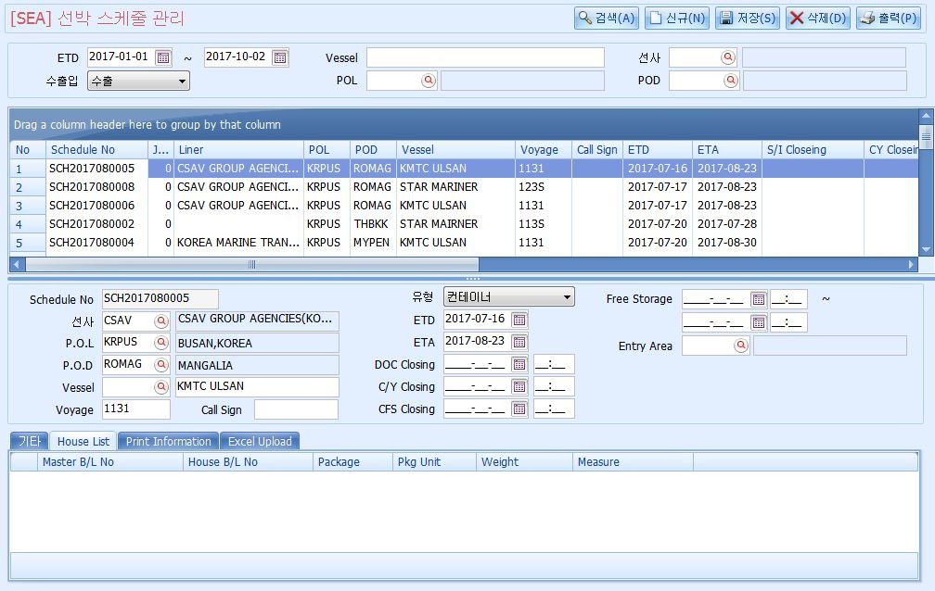
해운 – 기타 – 선박 스케줄 리스트
선박 스케줄을 등록하고 출력한다.
[ 조회조건 ]
1. ETD : 출항예정일을 입력한다.
2. 수출입 : 수입/수출을 선택한다. 3. Vessel : 선박명을 입력한다. 4. POL : 출항항구코드를 입력한다. 5. 선사 : 선사코드를 입력한다. 6. POD : 도착항구코드를 입력한다.
[ 입력부분 ]
Schedule No. : 공란으로 두고 저장 하면 자동 생성된다.
선사 : 해당 스케줄의 운항 선사코드를 입력한다.
POL/POD : 출항항구코드/도착항구코드를 입력한다.
Vessel : 선박코드를 입력한다. 없으면 수기 입력한다.
Voyage : 항차를 입력한다.
Call Sign : 선박 고유 번호를 입력한다.
유형 : 컨테이너/BULK를 선택한다.
ETD/ETA : 출항예정일/입항예정일 입력한다.
DOC Closing : 서류마감 날짜와 시간을 입력한다.
C/Y Closing : C/Y의 화물입고 마감 날짜와 시간을 입력한다.
CFS Closing : CFS의 화물입고 마감 날짜와 시간을 입력하낟.
Free Storage : 창고 보관료 무상기간을 입력한다.
Entry Area : CY 혹은 CFS 창고코드를 입력한다.
[하단 그리드 설명]
기타 : 화물 적재 관련 내용을 입력한다.
비고 : 비고사항을 입력한다.
House List : 상단 그리드에서 스케줄을 선택하면 그 스케줄이 적용 된 HB/L리스트가 하단 “House List”탭에 표시된다
Print Information : 스케줄 출력 시 필요 한 정보를 입력 한다.
Excel Upload : 하단 그리드의 Excel 포맷을 다운 받은 다음, 자료를 입력 한 후, 업로드 한다.
[기본설명]
상단의 그리드는 등록 된 선사 스케줄 리스트를 나타낸다.
가운데 입력부분에 스케줄 관련 자료를 입력 한 다음 저장 버튼을 클릭하면 Schedule No가 자동으로 생성된다.
스케줄 등록 건이 많을 경우 하단의 Excel Upload탭에서 Excel파일포맷을 다운 한 다음 자료를 입력 한 후, Excel Upload하면 된다.
기타 탭에 화물 스터핑 작업관련 내용을 입력한다.
- 상단 그리드에서 스케줄을 선택하면 그 스케줄이 적용 된 HB/L리스트가 하단 “House List”탭에 표시된다.

Slide 30
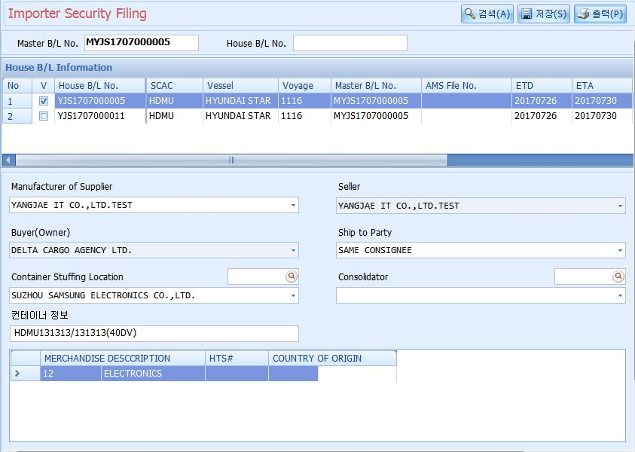
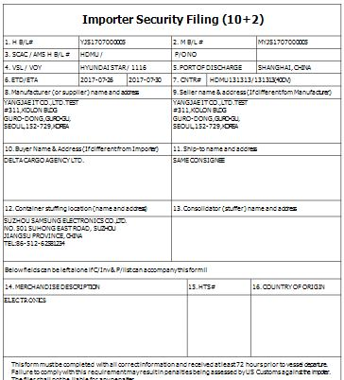
해운 – 기타 – Importer Security Filing
Importer Security Filing을 작성하고 출력한다.
1. Master B/L No. : MBL No를 입력 한 후 엔터치면 관련 된 HB/L 리스트가 그리드에 나타난다. 2. House B/L Information : ISF를 출력하고자 하는 HB/L을 선택하면 하단에 상세정보가 나타난다. 수정 가능 하다.
3. Manufacturer of Supplier : HB/L의 Shipper명이 나타난다.
4. Buyer(Owner) : HB/L의 Consignee명이 나타나다.
5. Container Stuffing Location : 컨테이너 작업지 정보를 입력한다.
6. 컨테이너 정보 : 컨테이너번호와 사이즈가 표시된다.
7. Seller : Shipper명이 표시된다.
8. Ship to Party : Notify명이 표시된다.
10. Consolidator : 우리회사 정보를 입력하거나, 화물운송을 타 포워더에게 의뢰 했을 경우 그 포워더의 정보를 입력 한다.
11. 상단 그리드의 HB/L을 여러 개 체크 한 후 출력버튼을 클릭하면 여러장이 출력 된다.
[기본설명]
AMS 전송을 보내는 경우, ISF(10+2) 리포트를
저장 한 후 출력하여 화주에게 보내준다.

